Slide 1

Clase 5. Programación Backend
Administradores de Paquetes - NPM

Slide 2


Comprender qué es Node.js y su uso en un entorno Backend.
Comprender la función que cumple npm en Node.js
Conocer el proceso de instalación de dependencias.
OBJETIVOS DE LA CLASE

Slide 3

CRONOGRAMA DEL CURSO
Clase 4
Clase 5
Clase 6
Manejo de Archivos en Javascript
Administradores de Paquetes - NPM
Servidores Web

Slide 4
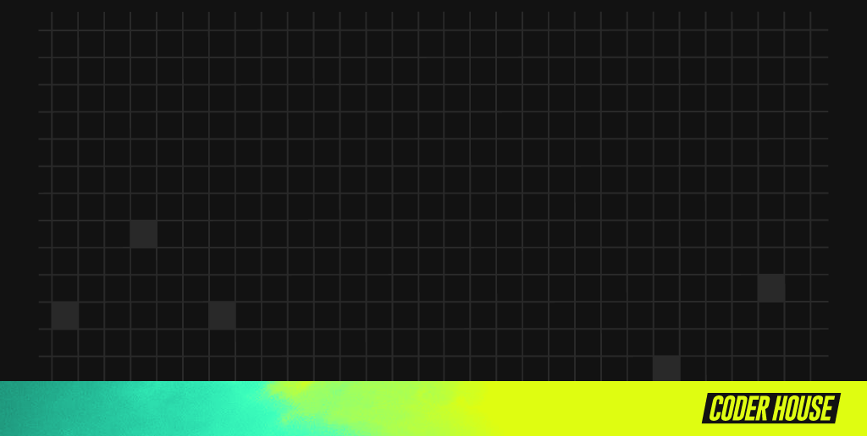
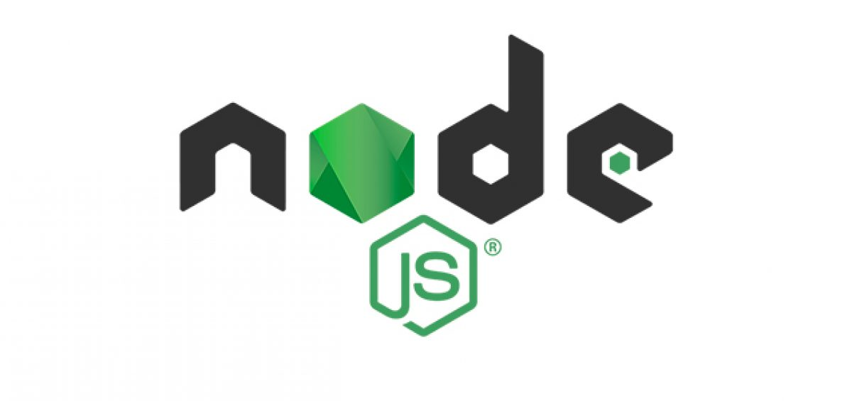
Qué es Node.js

Slide 5
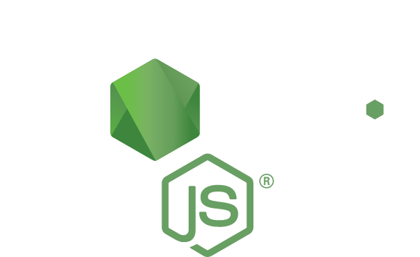

Node.js es un entorno de tiempo de ejecución de JavaScript.
Node.js fue creado por los desarrolladores originales de JavaScript e incluye todo lo que se necesita para ejecutar un programa escrito en JavaScript por fuera del navegador.
Se basa en el motor de tiempo de ejecución JavaScript V8, el mismo que usa Chrome para convertir el Javascript en código máquina.
Node.js está escrito en C++ y dispone de módulos nativos.

Slide 6
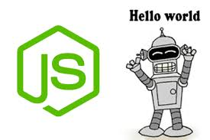
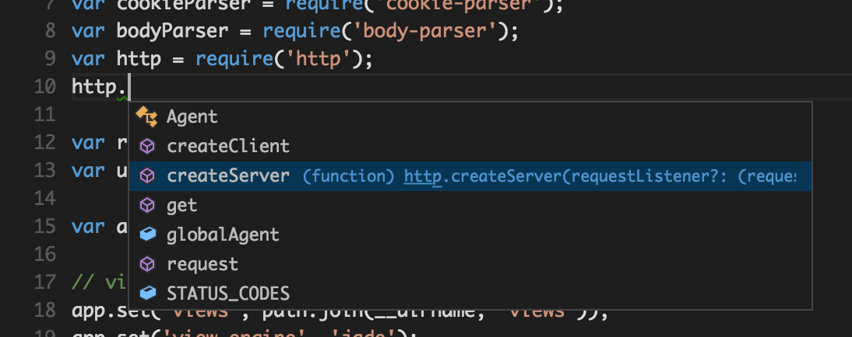
Escribir nuestro primer programa en Node.js

Slide 7
Requerimientos
Node.js 16.x.x https://nodejs.org/es/
Visual Studio code https://code.visualstudio.com/
Git https://git-scm.com/ (seleccionar la instalación de git bash si corresponde, ver próximo punto).
Una consola (elegir una según corresponda):
PowerShell (Windows 10, ya viene instalada)
Cmder mini (Windows < 10) https://cmder.net/
Git Bash (se descarga junto con Git)

Slide 8
Node.js: ejecución desde archivo js
Crear una carpeta de proyecto
Abrir la carpeta con el vscode
Crear un archivo llamado main.js dentro de esa carpeta
Escribir código en main.js y guardarlo.
Abrir una terminal (la que hayan elegido), ya sea en forma externa o desde dentro del vscode.
Ejecutar el programa desde la terminal corriendo la instrucción: node main.js

Slide 9

Proyecto en Node
Vamos a practicar lo aprendido hasta ahora
Notes:
Ver como sera la organizacion de los ejercicios: salas o individual. Tiempo estimado?

Slide 10
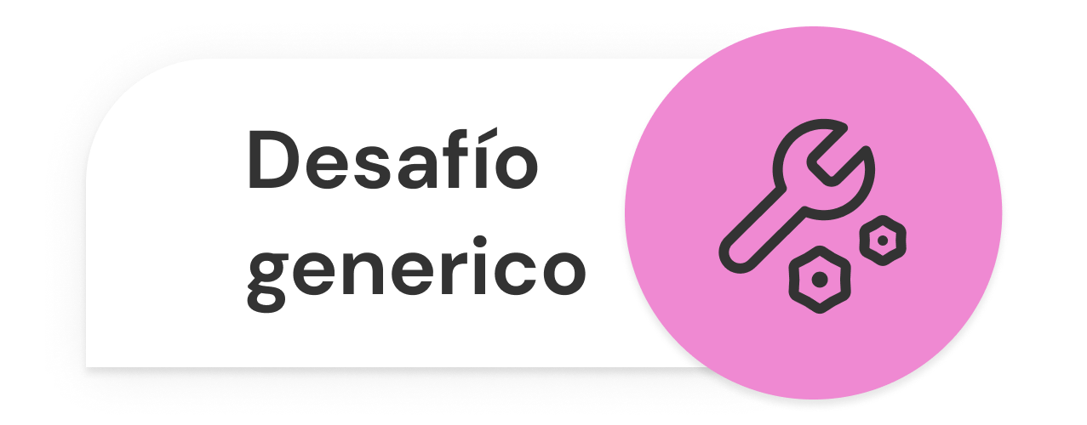
1- NÚMEROS ALEATORIOS
A- Crear un proyecto en node.js que genere 10000 números aleatorios en el rango de 1 a 20.
B- Crear un objeto cuyas claves sean los números salidos y el valor asociado a cada clave será la cantidad de veces que salió dicho número. Representar por consola los resultados.
Tiempo: 5 minutos

Slide 11
2- ARRAY DE OBJETOS
Desarrollar un proyecto en node.js que declare un array de objetos de este tipo:
const productos = [
{ id:1, nombre:'Escuadra', precio:323.45 },
{ id:2, nombre:'Calculadora', precio:234.56 },
{ id:3, nombre:'Globo Terráqueo', precio:45.67 },
{ id:4, nombre:'Paleta Pintura', precio:456.78 },
{ id:5, nombre:'Reloj', precio:67.89 },
{ id:6, nombre:'Agenda', precio:78.90 }
]
Notes:
Continúa en la siguiente

Slide 12
2- ARRAY DE OBJETOS
Y obtenga la siguiente información de dicho array
A) Los nombres de los productos en un string separados por comas.
B) El precio total
C) El precio promedio
D) El producto con menor precio
E) El producto con mayor precio
F) Con los datos de los puntos 1 al 5 crear un objeto y representarlo por consola
Aclaración: todos los valores monetarios serán expresados con 2 decimales
Tiempo: 10 minutos

Slide 13
Módulos nativos en Node.js

Slide 14
Un módulo es un conjunto de funciones y objetos de JavaScript que las aplicaciones externas pueden usar.
Node.js posee varios módulos incorporados (nativos) compilados en binario. Estos módulos básicos están definidos en el código fuente de Node en la carpeta lib/.
Los módulos básicos tienen la preferencia de cargarse primero si su identificador es pasado desde require().
Por ejemplo, require('fs') siempre devolverá lo construido en el módulo fs (FileSystem), incluso si hay un fichero con ese nombre.

Slide 15

Administradores de Paquetes
(Package Managers)

Slide 16
Concepto
Los Package Managers (o Administradores de paquetes) sirven para no tener que descargar, instalar y mantener las dependencias de un proyecto a mano.
Estas aplicaciones facilitan la descarga e instalación de las librerías que utiliza el proyecto.
Se requiere que conozcamos el nombre exacto de la librería (y versión deseada si es necesario) y contar con conexión a Internet.
Mediante un comando se descargará de un repositorio centralizado la versión correspondiente de la dependencia especificada y se agregará al proyecto.

Slide 17
NPM

Slide 18
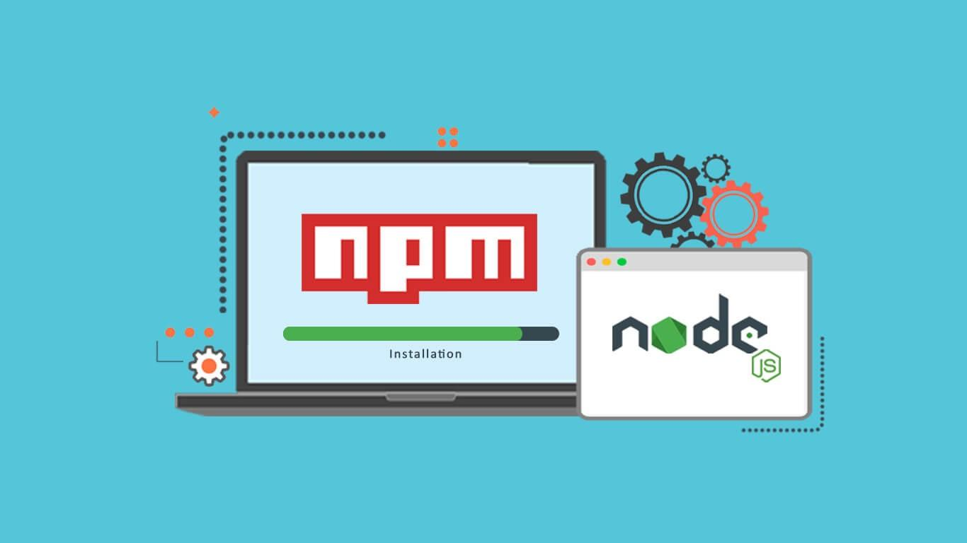
¿Que es NPM?
NodeJS cuenta con su propio Administrador de Paquetes: NPM (NodeJS Package Manager).

Slide 19
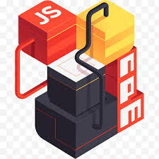
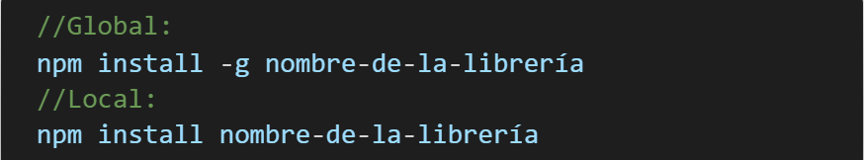
Instalando dependencias con NPM
Las dependencias pueden instalarse en forma global o local.
Si instalamos una dependencia en forma global, todos nuestros programas desarrollados en NodeJS contarán con esa librería, y con la versión que haya sido instalada.
En cambio, si instalamos en forma local, podremos elegir exactamente qué librería y con qué versión contará cada proyecto que desarrollemos.

Slide 20
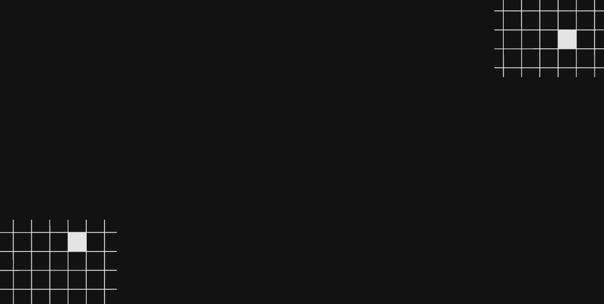
☕
BREAK
¡5/10 MINUTOS Y VOLVEMOS!

Slide 21
¡A tener en cuenta!
La instalación local de dependencias es la opción es la más recomendable, para poder tener múltiples proyectos usando distintas versiones de una misma librería sin generar problemas de compatibilidad al actualizar a una nueva versión que no sea retrocompatible con las anteriores.
Sin embargo, muchas veces es útil instalar en forma global librerías utilitarias (por ejemplo librerías de testing) que son usadas para facilitar las tareas de programación y revisión durante la etapa de desarrollo pero que no son necesarias para el uso de la aplicación.

Slide 22
Por ejemplo...
El programa A usa la librería “fecha” en su versión 1.0, que cuenta con el método “dameFecha()”.
El programa B usa la librería “fecha” pero en su versión 2.0, que ya no cuenta con el método “dameFecha()” ya que éste fue reemplazado por el nuevo método “dameFechaLocal()”.
Si instalamos “fecha” en forma global, al actualizar la librería fecha, romperemos el programa A, ya que intentará usar un método que ya no existe.
Si realizamos dos instalaciones locales (fecha 1.0 para A, fecha 2.0 para B) al actualizar cada una por separado, cada programa seguirá contando con la versión correspondiente).

Slide 23
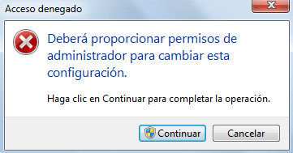
Advertencia: Es posible que al instalar dependencias en forma global se nos solicite tener permisos de administrador, ya que estaremos editando archivos de configuración y agregando contenidos en carpetas del sistema.

Slide 24
El archivo ”package.json”

Slide 25
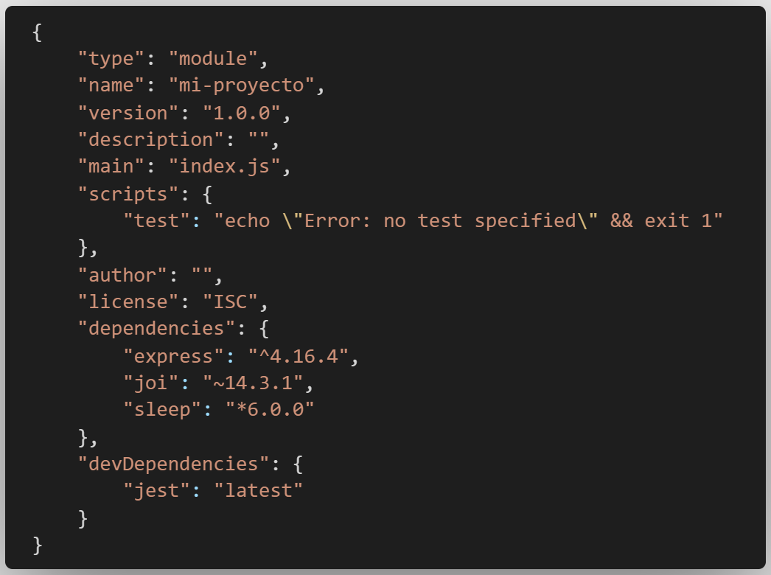
Package.json
Es un archivo de configuración en formato JSON que es parte de un proyecto Node.js.
Podemos crearlo mediante la instrucción: npm init
Podemos especificar en este archivo la lista de dependencias, que son las librerías que usa el proyecto para funcionar o para realizar distintos tipos de testing.

Slide 26
Manejo automatizado de dependencias
Siempre que hayamos especificado nuestras dependencias en el archivo de configuración (package.json) podremos actualizar y mantener de forma fácil y segura las dependencias del proyecto con el comando npm install
Además podemos hacer que npm agregue como dependencia al package.json un módulo que estamos instalando. Si lo queremos como dependencia del proyecto, al comando ‘install’ le agregamos el nombre del módulo: npm install <algún-módulo>
Si sólo es una dependencia del entorno de desarrollo, le agregamos --save-dev ó -D : npm install --save-dev <algún-módulo-dev> ó
npm install -D <algún-módulo-dev>

Slide 27
Versionado

Slide 28
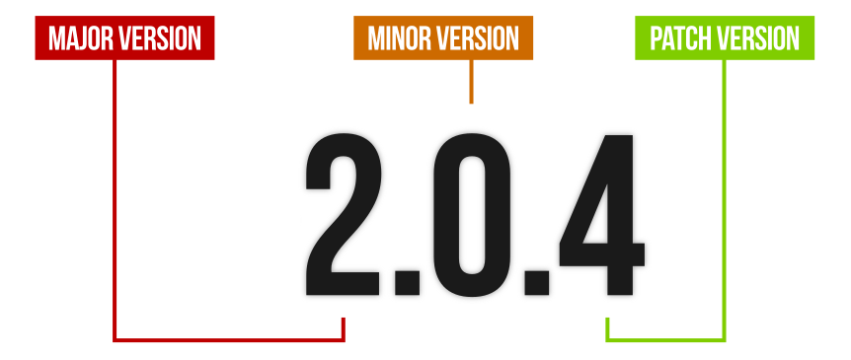
Versionado
Las librerías de NPM siguen un estándar de versionado de tres números, separados entre sí por un punto:
Major Release: El primer número corresponde a actualizaciones grandes/significativas que incluyen muchas nuevas características, o que cambian de manera significativa el funcionamiento de las existentes.
Minor Release: El segundo número corresponde a actualizaciones pequeñas que agregan pocas cosas nuevas o actualizan algún detalle del funcionamiento de la librería.
Patches: El tercer número corresponde a arreglos o parches que corrigen defectos en las funcionalidades de la librería.

Slide 29
Manejo Avanzado del Versionado
Cada una de las versiones de las dependencias está precedida por un símbolo ( ~ ^ * ) que indica la forma en la que deseamos que se actualice ese módulo cada vez que ejecutemos npm install

Slide 30
~ (solo patches)
Si escribimos en nuestro package.json: ~0.13.0
Cuando salga la versión 0.13.1 se actualizará en nuestro proyecto, ya que es un Patch.
Cuando salga la versión 0.14.0 no se actualizará, ya que es una Minor Release.
Cuando salga la versión 1.1.0 no se actualizará, ya que es una Major Release.

Slide 31
^ (patches y actualizaciones menores)
Si escribimos en nuestro package.json: ^0.13.0
Cuando salga la versión 0.13.1 se actualizará en nuestro proyecto, ya que es un Patch.
Cuando salga la versión 0.14.0 se actualizará, ya que es una Minor Release.
Cuando salga la versión 1.1.0 no se actualizará, ya que es una Major Release

Slide 32
* (todas las actualizaciones)
Si escribimos en nuestro package.json: *0.13.0
Cuando salga la versión 0.13.1 se actualizará en nuestro proyecto, ya que es un Patch
Cuando salga la versión 0.14.0 se actualizará, ya que es una Minor Release
Cuando salga la versión 1.1.0 se actualizará, ya que es una Major Release

Slide 33
Más símbolos
> descargar/actualizar a cualquier versión posterior a la dada
>= descargar/actualizar a cualquier versión igual o posterior a la dada
<= descargar/actualizar a cualquier versión anterior a la dada
< descargar/actualizar a cualquier versión igual o anterior a la dada

Slide 34
Más opciones
Finalmente, si no se pone ningún símbolo, se acepta únicamente la versión especificada.
Si en lugar de escribir una versión, se escribe ‘latest’, se descargará o actualizará siempre a la última versión disponible.
Adicionalmente se pueden crear combinaciones con los criterios anteriores. Por ejemplo: 1.0.0 || >=1.1.0 <1.2.0 usará la versión 1.0.0 (si la encuentra) o alguna a partir de 1.1.0, pero anteriores a 1.2.0

Slide 35
Calculadora de edad
Vamos a practicar lo aprendido hasta ahora
Tiempo: 5/10 minutos

Slide 36
Realizar un proyecto en node.js que permita calcular cuántos años y días totales transcurrieron desde la fecha de tu nacimiento. Para ello utilizar la dependencia moment instalándola en forma local desde npm. Imprimir los resultados por consola. Hacer las modificaciones necesarias para que sólo se actualicen los patches para la librería recién instalada.
Un ejemplo de salida:
Hoy es 11/01/2021
Nací el 29/11/1968
Desde mi nacimiento han pasado 52 años.
Desde mi nacimiento han pasado 19036 días.
Ayuda:
Utilizar los métodos diff y format de la librería moment.

Slide 37

¿PREGUNTAS?

Slide 38
¡MUCHAS GRACIAS!
Resumen de lo visto en clase hoy:
-Node.js
-NPM
-Package.json
-Nodemon

Slide 39

OPINA Y VALORA ESTA CLASE

Slide 40
#DEMOCRATIZANDOLAEDUCACIÓN

